Slide 1
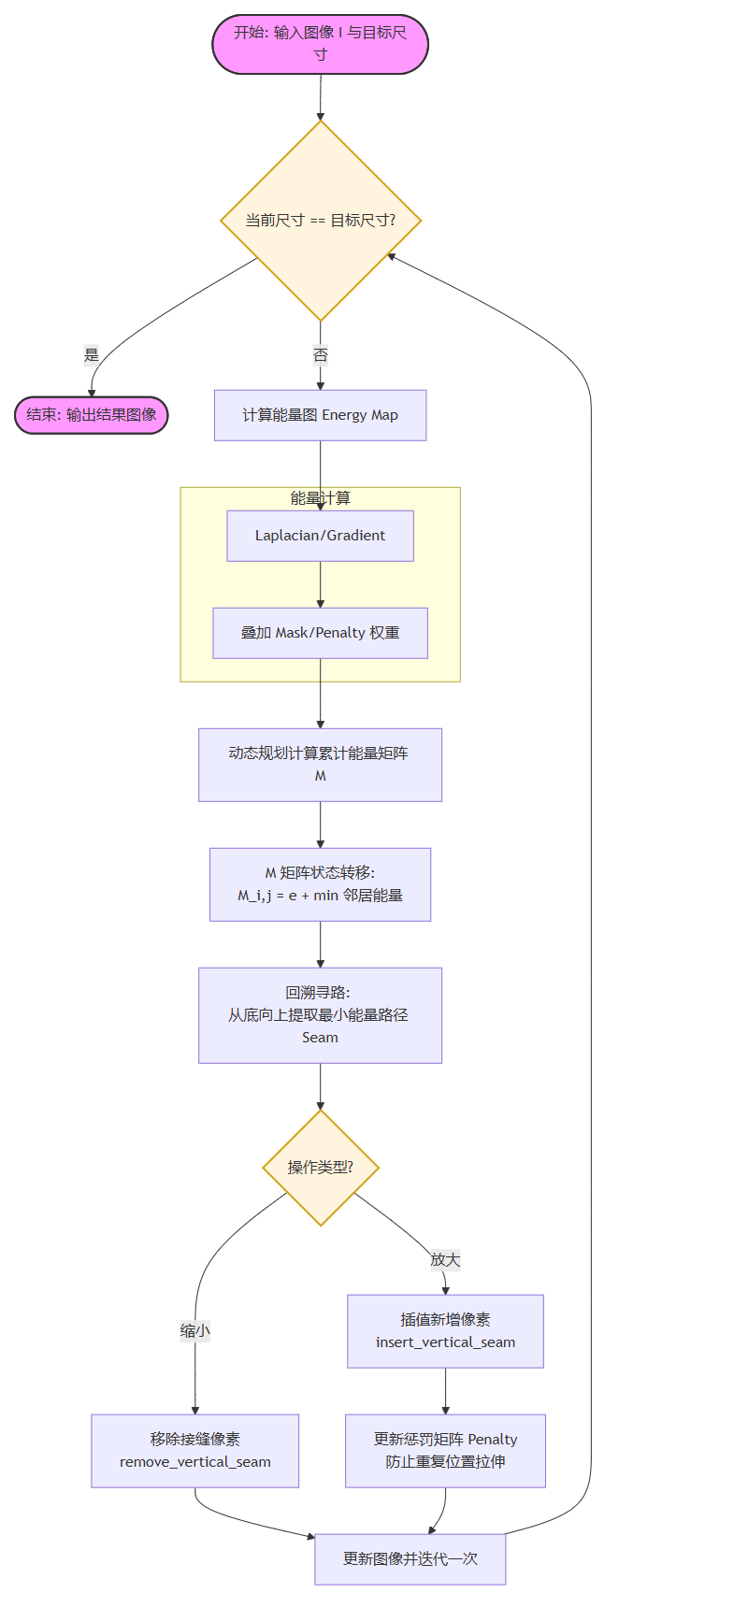

Slide 2
是
输入图像I与
目标尺寸
当前尺寸==目标尺寸？
结束：输出结果图像
否
计算能量图
更新图像并迭代一次
Laplacian/
Gradient
叠加Mask/
Penalty权重
能量计算
更新惩罚矩阵
防止重复位置拉伸
动态规划计算累计能量矩阵
M矩阵状态转移
移除接缝像素
插值新增像素
回溯寻路
缩小
放大
操作类型？

